Slide 1



PROTOCOLO DE INVESTIGACIÓN
RENIECYT 2200092

Slide 2
Protocolo de Investigación
PARTE | DESCRIPCIÓN
MANUSCRITO | Estilo de escritura (presentación ordenada de ideas, fluidez en la expresión). Ortografía y gramática; Puntuación y sangrías. Encabezados y subtítulos; Uso de mayúsculas .Todas las referencias deberán estar insertas en el cuerpo del Protocolo. Documento Arial 12 / Interlineado 1 / Tamaño Carta / Márgenes 2.5
NOMBRE | Título que se relacione con alguna de las 3 líneas de investigación del DCA de 15-20 palabras máximo
RESUMEN/ ABSTRACT (200 PALABRAS MÁXIMO) | En Español e Inglés. Incluye: LGAC a la que contribuye; Marco Contextual; Marco Teórico y Modelo propuesto de última generación; Planteamiento del Problema con Pregunta de Investigación; Objetivos; Hipótesis; Justificación sobre qué resuelve y qué aporta a las Ciencias de la Administración; Metodología que describa las técnicas matemáticas de Estadística Inferencial Multivariante a utilizar o el proceso de diseño propuesto a resolver la problemática; Resultados esperados; Discusión de los Resultados Esperados; Conclusiones. Debe existir Congruencia Título-Problema de Investigación-Conclusiones. Se debe caracterizar por ser: Comprensible y Sencillo; Informativo, Preciso, Conciso; Palabras Clave.
INTRODUCCIÓN | Explicar por qué es importante la investigación o la propuesta de diseño, resaltando su contribución práctica y de conocimiento
MARCO CONTEXTUAL | Como se encuentra al momento el objeto de estudio proyectado en 3 niveles: Mundial, Internacional y Nacional

Slide 3
Protocolo de Investigación
PARTE | DESCRIPCIÓN
MARCO TEÓRICO | - Describir brevemente cuál es el estado del arte del objeto de estudio; los modelos teóricos que se analizan y la relación con su modelo conceptual propuesto, exponiendo factores, dimensiones, variables, indicadores a estudia. - Presentación de su Modelo Conceptual General y Detallado ex ante - Presentación de Matriz Metodológica de las Variables a estudiar
PROBLEMA/ PREGUNTA DE INVESTIGACION/ OBJETIVOS/ HIPÓTESIS/ JUSTIFICACIÓN | - Problema. 1 párrafo de Breve y conciso de 10-15 líneas que cierre con la Pregunta General de Investigación y sus Preguntas Específicas. - Planteamiento de Objetivo General y Objetivos Específicos. Concretos, específicos, medibles, alcanzables, relevantes, en tiempo, congruentes al modelo conceptual ex ante, que apoyen a resolver la Pregunta General y Específicas de investigación. - Hipótesis. Que sean congruentes y se deriven directamente de la Metodología que describa las técnicas matemáticas de Estadística Inferencial Multivariante a utilizar o el proceso de diseño propuesto a implementar Presentación Gráfica de sus Hipótesis de Trabajo Presentación de Matriz Metodológica Presentación de Matriz de Congruencia O Presentación de proceso de diseño a implementar

Slide 4
Protocolo de Investigación
PARTE | DESCRIPCIÓN
RESULTADOS DISCUSIÓN CONCLUSIONES | Debe presentar Resultados esperados previendo limitaciones propias del estudio pero enfatizando lo que sí es capaz de entregar para la explicación de su modelo conceptual ex ante. - Como la Discusión parte de resultados esperados y con argumentos basados en su marco teórico y metodología empleada, deberá mostrar congruencia en la explicación de su modelo conceptual ex ante, en tiempo modo indicativo condicional; hace disertación de las implicaciones de la investigación con respecto a la(s) hipótesis original(es); examina, califica los resultados y/o extrae inferencias de los mismos; enfatiza cualesquiera consecuencias teóricas de los resultados. Exponer las aportaciones en el campo del conocimiento o estado del arte (scientia) y la práctica en el sujeto de estudio oestado de la cuestión (praxis) - Como Conclusión establecer cómo se respondieron las preguntas de la investigación; menciona si se cumplirán los objetivos de la investigación; Sugiere mejorías para la propia investigación o propone nuevas investigaciones.
CRONOGRAMA | Hacer en Diagrama de Gantt la representación de actividades principales con especificación de los entregables, asumiendo los meses restantes de estancia en el programa y tomando de referencia N+X, donde N es el mes de inicio del posgrado MAIDS
BIBLIOGRAFÍA | Proporcionar al menos 30 referencias formato APA. Estas deberán provenir de Bases de Datos Académicas y/o de Investigación. Incluye portales de Internet de prestigio reconocido tanto de Gobierno como Privadas. No WIKI-No APÓCRIFAS
ANEXOS | Ayudan al lector a comprender, evaluar o replicar el estudio; ajustar a los lineamientos de presentación según su naturaleza (programa, mapas, figuras, tablas, gráficos o fotografías, instructivos o instrumentos, software).

Slide 5
Protocolo de Investigación
PARTE | DESCRIPCIÓN
RESULTADOS DISCUSIÓN CONCLUSIONES | Debe presentar Resultados esperados previendo limitaciones propias del estudio pero enfatizando lo que sí es capaz de entregar para la explicación de su modelo conceptual ex ante. - Como la Discusión parte de resultados esperados y con argumentos basados en su marco teórico y metodología empleada, deberá mostrar congruencia en la explicación de su modelo conceptual ex ante, en tiempo modo indicativo condicional; hace disertación de las implicaciones de la investigación con respecto a la(s) hipótesis original(es); examina, califica los resultados y/o extrae inferencias de los mismos; enfatiza cualesquiera consecuencias teóricas de los resultados. Exponer las aportaciones en conocimiento (scientia) y práctica (praxis) - Como Conclusión establecer cómo se respondieron las preguntas de la investigación; menciona si se cumplirán los objetivos de la investigación; Sugiere mejorías para la propia investigación o propone nuevas investigaciones.
CRONOGRAMA | Hacer en Diagrama de Gantt la representación de actividades principales con especificación de los entregables, asumiendo los meses restantes de estancia en el programa y tomando de referencia N+X, donde N es el mes de inicio del posgrado MAIDS
BIBLIOGRAFÍA | Proporcionar al menos 30 referencias formato APA. Estas deberán provenir de Bases de Datos Académicas y/o de Investigación. Incluye portales de Internet de prestigio reconocido tanto de Gobierno como Privadas. No WIKI-No APÓCRIFAS
ANEXOS | Ayudan al lector a comprender, evaluar o replicar el estudio; ajustar a los lineamientos de presentación según su naturaleza (programa, mapas, figuras, tablas, gráficos o fotografías, instructivos o instrumentos, software).

Slide 6
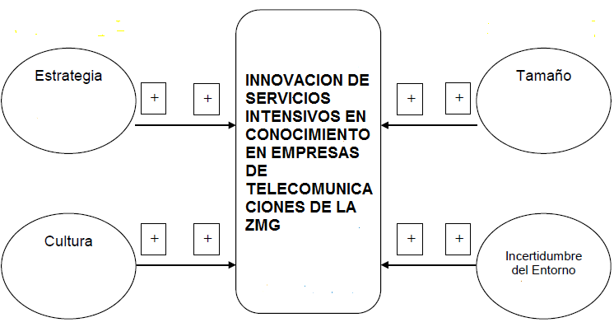
Ej. Modelo Conceptual ex ante

Slide 7
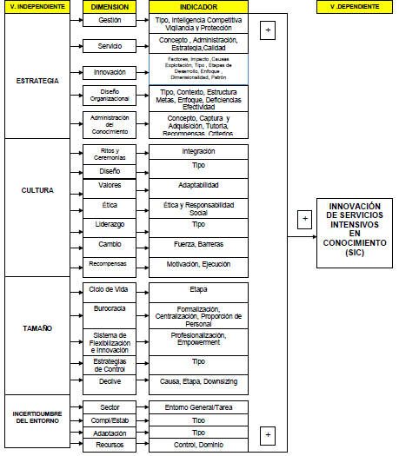
Ej. Modelo Conceptual ex ante
detallado

Slide 8
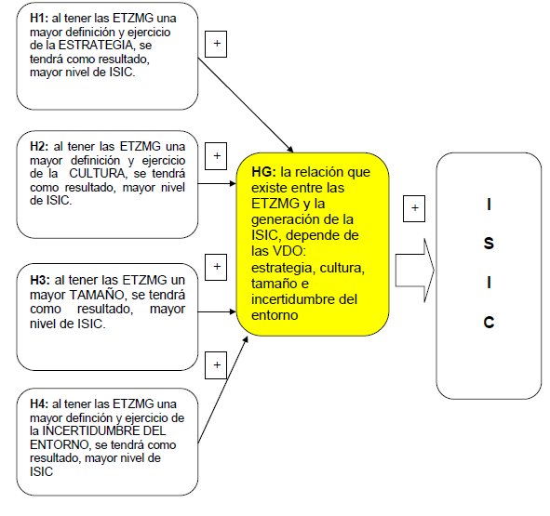
Ej. HIPÓTESIS DE TRABAJO

Slide 9
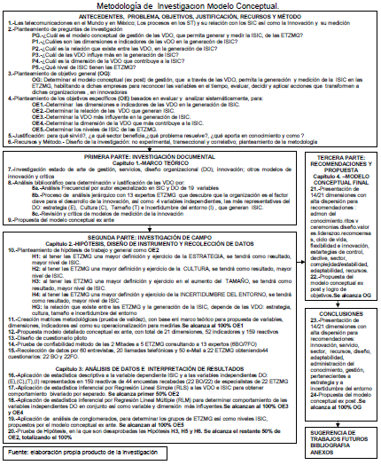
Ej. METODOLOGIA

Slide 10
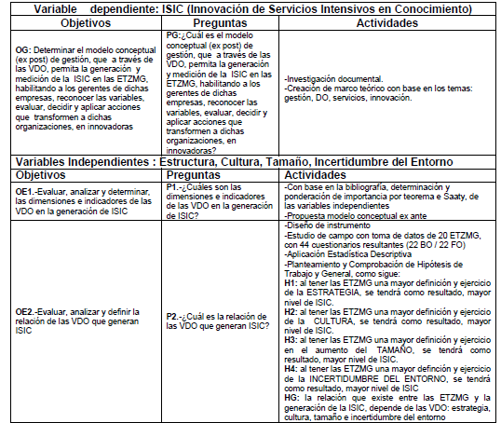
Ej. MATRIZ DE CONGRUENCIA

Slide 11
Ej. MATRIZ METODOLÓGICA
DE UNA VARIABLE

